Slide 1


Đoán từ
KHỞI ĐỘNG

Slide 2





KHỞI ĐỘNG
LUẬT CHƠI
Hình thành 2 đội: Mỗi đội cử một thành viên diễn tả từ khóa các thành viên còn lại đoán từ.
Lưu ý: chỉ được dùng ngôn ngữ cơ thể để diễn tả từ khóa.
Có quyền bỏ qua từ khóa khó, sau khi đoán đến từ khóa cuối cùng mà vẫn còn thời gian thì sẽ đoán tiếp từ khóa đã bỏ qua.
Thời gian: 4 từ/1 phút. Đội nào có nhiều đáp án chính xác và sớm nhất sẽ là đội chiến thắng.
Đoán từ
2
1

Slide 3


LUẬT CHƠI
Hình thành 2 đội: Mỗi đội cử một thành viên diễn tả từ khóa các thành viên còn lại đoán từ.
Lưu ý: chỉ được dùng ngôn ngữ cơ thể để diễn tả từ khóa.
Có quyền bỏ qua từ khóa khó, sau khi đoán đến từ khóa cuối cùng mà vẫn còn thời gian thì sẽ đoán tiếp từ khóa đã bỏ qua.
Thời gian: 4 từ/1 phút. Đội nào có nhiều đáp án chính xác và sớm nhất sẽ là đội chiến thắng.
KHỞI ĐỘNG
DÂN SỐ
SINH THÔ
TỬ THÔ
TỰ NHIÊN
CƠ HỌC
GIỚI TÍNH
NHÓM TUỔI
VĂN HÓA
Đoán từ
1
2

Slide 4
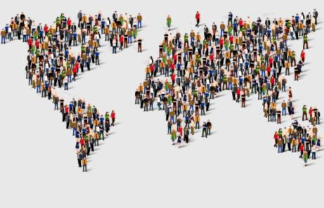



CHƯƠNG VIII. ĐỊA LÍ DÂN CƯ
Bài 19
QUY MÔ DÂN SỐ, GIA TĂNG DÂN SỐ VÀ CƠ CẤU DÂN SỐ THẾ GIỚI
CHUYỂN GIAO NHIỆM VỤ
Notes:
GV chuẩn bị thẻ các TTV cho HS lên ghép

Slide 5


MỤC TIÊU
Trình bày được đặc điểm và tình hình phát triển dân số thế giới, các loại cơ cấu dân số: cơ cấu sinh học, cơ cấu xã hội.
Phân biệt được gia tăng dân số tự nhiên và cơ học; trình bày được khái niệm gia tăng dân số thực tế; phân tích được các nhân tố tác động đến gia tăng dân số.
So sánh các loại tháp dân số tiêu biểu; Giải thích được một số hiện tượng dân số trong thực tiễn; tuyên truyền KHHGĐ.

Slide 6
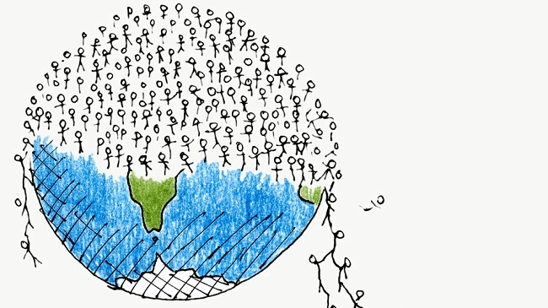


NỘI DUNG BÀI HỌC
Quy mô dân số thế giới
Gia tăng dân số thế giới
Cơ cấu dân số thế giới

Slide 7


NỘI DUNG BÀI HỌC
I. Quy mô dân số thế giới
II. Gia tăng dân số thế giới
III. Cơ cấu dân số thế giới
CHUYỂN GIAO NHIỆM VỤ

Slide 8

I. Quy mô dân số thế giới
II. Gia tăng dân số thế giới
III. Cơ cấu dân số thế giới
CHUYỂN GIAO NHIỆM VỤ
HS 2 bàn quay lại/1nhóm
Xem video “Sự thật thú vị về dân số thế giới 2021”, quan sát biểu đồ tình hình tăng dân số trên thế giới (3 phút).
Note các từ khóa về đặc điểm và tình hình dân số trên thế giới (1 phút).
Thời gian báo cáo: 5 phút

Slide 9
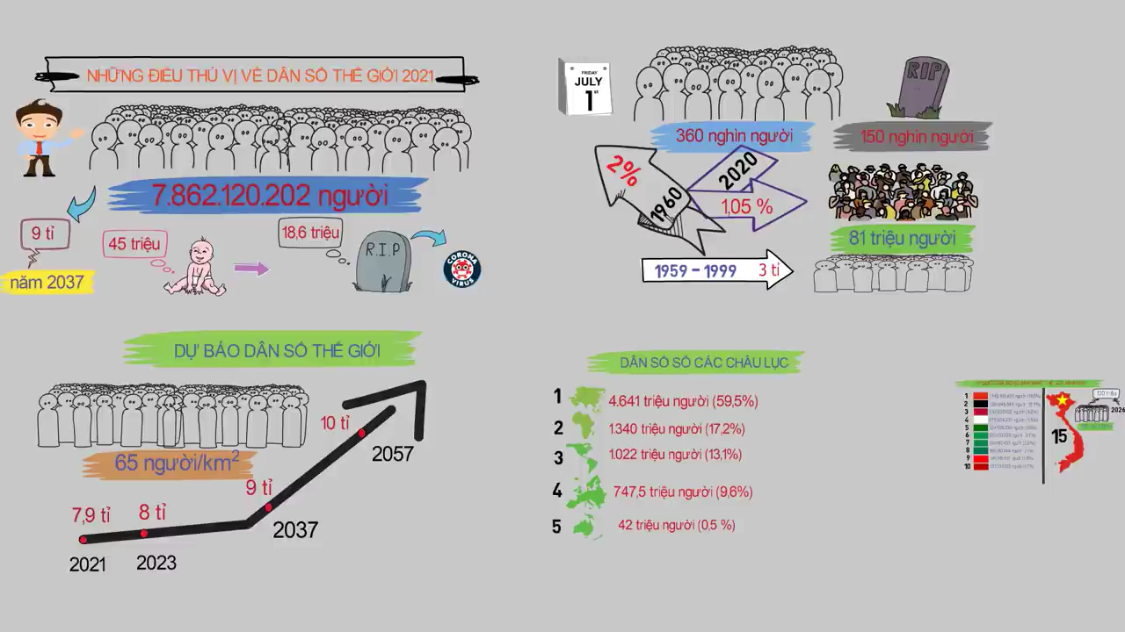

I. Quy mô dân số thế giới
II. Gia tăng dân số thế giới
III. Cơ cấu dân số thế giới
HS 2 bàn quay lại/1nhóm
Xem video “Sự thật thú vị về dân số thế giới 2021”, quan sát biểu đồ tình hình dân số trên thế giới (3 phút).
Note các từ khóa về đặc điểm và tình hình dân số trên thế giới (1 phút).

Slide 10
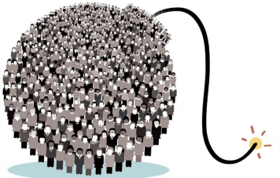
I. Quy mô dân số thế giới
II. Gia tăng dân số thế giới
III. Cơ cấu dân số thế giới
Quy mô dân số thế giới giai đoạn 1950 - 2050
(Đơn vị: tỉ người)
 | 1950 | 2000 | 2020 | 2050 (dự báo)
Toàn thế giới | 2,5 | 6,2 | 7,8 | 9,7
Các nước phát triển | 0,8 | 1,2 | 1,3 | 1,3
Các nước đang phát triển | 1,7 | 5,0 | 6,5 | 8,4

Slide 11

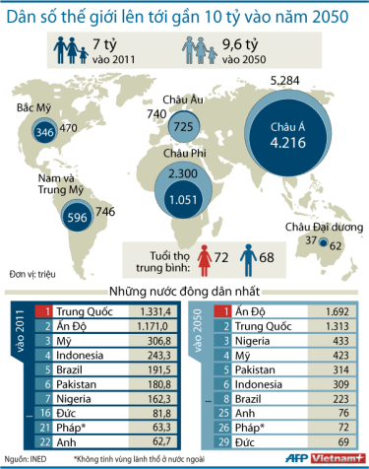

I. Quy mô dân số thế giới
II. Gia tăng dân số thế giới
III. Cơ cấu dân số thế giới
 | 1950 | 2000 | 2020 | 2050 (dự báo)
Toàn thế giới | 2,5 | 6,2 | 7,8 | 9,7
Các nước phát triển | 0,8 | 1,2 | 1,3 | 1,3
Các nước đang phát triển | 1,7 | 5,0 | 6,5 | 8,4
- Giữa thế kỷ XX: bùng nổ dân số
- Hiện nay: tăng chậm lại
- Các khu vực, các quốc gia, số dân biến động khác nhau (d/c)
Quy mô dân số thế giới giai đoạn 1950 - 2050
(Đơn vị: tỉ người)

Slide 12


I. Quy mô dân số thế giới
II. Gia tăng dân số thế giới
III. Cơ cấu dân số thế giới
Nguy cơ bùng nổ dân số do dịch Covid-19

Slide 13

I. Quy mô dân số thế giới
II. Gia tăng dân số thế giới
III. Cơ cấu dân số thế giới

Slide 14


I. Quy mô dân số thế giới
II. Gia tăng dân số thế giới
III. Cơ cấu dân số thế giới
Chuyên gia địa lí 3-3-3
Bùng nổ dân số trên thế giới đang diễn ra ở đâu?
3 Hậu quả
3 nguyên nhân
3 Giải pháp khắc phục

Slide 15




I. Quy mô dân số thế giới
II. Gia tăng dân số thế giới
III. Cơ cấu dân số thế giới
Chuyên gia địa lí 3-3-3
Bùng nổ dân số trên thế giới đang diễn ra ở đâu?
3 Nguyên nhân
3 Hậu quả
3 Giải pháp khắc phục
Các nước đang phát triển,
Châu lục nghèo và kém đô thị hóa nhất đó là châu Á và châu phi
Sự chênh lệch giữa tỉ lệ sinh – tử
Nhu cầu về lực lượng sản xuất
Quan điểm lạc hậu
Suy giảm nguồn tài nguyên thiên nhiên và môi trường
Sức ép đến y tế, giáo dục, an ninh
Ảnh hưởng tốc độ phát triển kinh tế
Kiểm soát tỷ lệ sinh
Giáo dục và tuyên truyền
Định cư ngoài Trái Đất

Slide 16
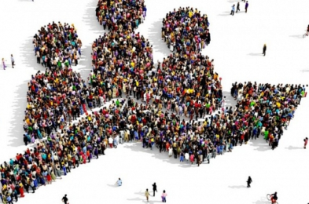
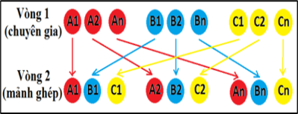

I. Quy mô dân số thế giới
II. Gia tăng dân số thế giới
III. Cơ cấu dân số thế giới
CHUYỂN GIAO NHIỆM VỤ
Chia lớp thành 8 nhóm ngồi theo 2 cụm chẵn và lẻ
Nhóm 1,2: Gia tăng dân số tự nhiên
Nhóm 3,4: Gia tăng dân số cơ học
Nhóm 5,6: Gia tăng dân số thực tế
Nhóm 7,8: Các nhân tố ảnh hưởng gia tăng dân số
Thảo luận theo kỹ thuật “Mảnh ghép” vào PHT
Thời gian: 20 phút

Slide 17


I. Quy mô dân số thế giới
II. Gia tăng dân số thế giới
III. Cơ cấu dân số thế giới
CHUYỂN GIAO NHIỆM VỤ
Nhóm …..(1 – 6) Nội dung:
Khái niệm
Ví dụ
NHÓM ………(7,8) Nội dung: Các nhân tố ảnh hưởng gia tăng dân số
Nhân tố | Tác động
Tự nhiên và môi trường sống
Kinh tế - xã hội

Slide 18



I. Quy mô dân số thế giới
II. Gia tăng dân số thế giới
III. Cơ cấu dân số thế giới
NHÓM 1,2 Nội dung: Gia tăng dân số tự nhiên - Khái niệm: là sự chênh lệch giữa tỉ suất sinh thô và tỉ suất tử thô. Đơn vị: % - Ví dụ: Ở Việt Nam năm 2020: (Theo NGTK Việt Nam, năm 2021) + Tỉ suất sinh thô: 16.3%₀ + Tỉ suất tử thô: 6.1%₀
Gia tăng dân số tự nhiên = (16.3 – 6.1)/10 =1.02%
Do dân số biến động không ngừng nên để thể hiện dân số của 1 năm, người ta lấy số dân trung bình của năm đó.
Số dân trung bình của năm = số dân giữa năm (ngày 1/7 hằng năm) hoặc trung bình cộng của số dân ngày đầu năm và số dân ngày cuối năm
NHÓM ………(7,8) Nội dung: Các nhân tố ảnh hưởng gia tăng dân số
Nhân tố | Tác động
Tự nhiên và môi trường sống
Kinh tế - xã hội

Slide 19


I. Quy mô dân số thế giới
II. Gia tăng dân số thế giới
III. Cơ cấu dân số thế giới
NHÓM 3,4 Nội dung: Gia tăng dân số cơ học - Khái niệm: là sự chênh lệch giữa số người xuất cư và số người nhập cư. Đơn vị: % - Ví dụ: Ở Việt Nam năm 2020: (Theo NGTK Việt Nam, năm 2020) + Tỉ suất xuất cư: 36.4%₀ + Tỉ suất nhập cư: 29.7%₀
Gia tăng dân số cơ học = (36.4 - 29.7)/10 = 0.67%
Hiện nay, bên cạnh di cư trong nước, di cư quốc tế diễn ra ngày càng mạnh mẽ. Theo IOM, năm 1970 chỉ có 85 triệu người di cư quốc tế thì năm 2020 con số này đã leentowsi 272 triệu người.

Slide 20


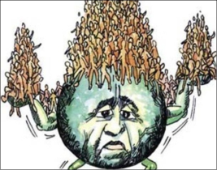

I. Quy mô dân số thế giới
II. Gia tăng dân số thế giới
III. Cơ cấu dân số thế giới
NHÓM 5,6 Nội dung: Gia tăng dân số thực tế - Khái niệm: là tổng của gia tăng dân số tự nhiên và gia tăng dân số cơ học. Đơn vị: % - Ví dụ: Ở Việt Nam năm 2020: (Theo NGTK Việt Nam, năm 2020) + Gia tăng dân số tự nhiên: 1.02% + Gia tăng dân số cơ học: 0.67%
Gia tăng dân số thực tế = 1.02 + 0.67 = 1.69%

Slide 21

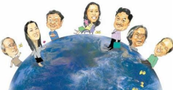
I. Quy mô dân số thế giới
II. Gia tăng dân số thế giới
III. Cơ cấu dân số thế giới
NHÓM 7,8 Nội dung: Các nhân tố ảnh hưởng gia tăng dân số
Nhân tố | Tác động
Tự nhiên và môi trường sống | Góp phần tăng hoặc giảm mức nhập cư Thiên tai, dịch bệnh làm tăng mức tử vong, mức xuất cư
Kinh tế - xã hội | Trình độ phát triển kinh tế và mức sống ảnh hưởng đến mức sinh và xuất cư Tập quán, tâm lí XH, cơ cấu tuổi và giới tính tác động đến mức sinh, mức tử vong Chính sách dân số ảnh hưởng đến mức sinh, mức di cư

Slide 22







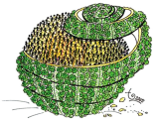




I. Quy mô dân số thế giới
II. Gia tăng dân số thế giới
III. Cơ cấu dân số thế giới
Hậu quả của gia tăng dân số?
Gia tăng dân số tự nhiên = (16.3 – 6.1)/10 =1.02%
Kinh tế
Xã hội
Môi trường
Gia tăng dân số cơ học = (36.4 - 29.7)/10 = 0.67%

Slide 23


I. Quy mô dân số thế giới
II. Gia tăng dân số thế giới
III. Cơ cấu dân số thế giới
CHUYỂN GIAO NHIỆM VỤ
Giữ nguyên sơ đồ 8 nhóm/2 cụm
Nhóm 1,2: Cơ cấu dân số theo giới tính
Nhóm 3,4: Cơ cấu dân số theo tuổi
Nhóm 5,6: Cơ cấu dân số theo lao động
Nhóm 7,8: Cơ cấu dân số theo trình độ văn hóa
Thời gian: 20 phút
Nhóm ….. Nội dung:
Khái niệm
Đặc điểm
Kinh tế
Môi trường
Xã hội

Slide 24




I. Quy mô dân số thế giới
II. Gia tăng dân số thế giới
III. Cơ cấu dân số thế giới
Nhóm 7,8
Theo trình độ văn hóa
Nhóm 1,2
Cơ cấu theo giới tính
Nhóm 5,6
Cơ cấu theo lao động
Nhóm 3,4
Cơ cấu theo tuổi
Nhóm ….. Nội dung:
Khái niệm
Biểu hiện
Notes:
Click vào mỗi nhóm để thể hiện nội dung phản hồi và mở rộng. Chú ý các kí hiệu liên kết để kết nối các slide liền mạch

Slide 25

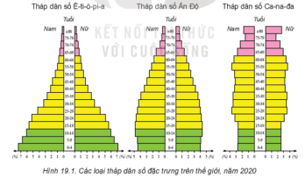
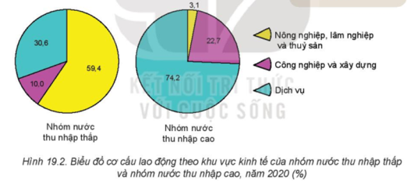
I. Quy mô dân số thế giới
II. Gia tăng dân số thế giới
III. Cơ cấu dân số thế giới
Nhóm 1,2 Nội dung: Cơ cấu dân số theo giới tính
Khái niệm | Biểu thị bằng tỉ lệ giới tính (tỉ lệ nam và nữ trong tổng số dân) hoặc tỉ số giới tính (100 nữ thì tương ứng bao nhiêu nam).
Đặc điểm | Thay đổi theo thời gian và khác nhau giữa các nước, các khu vực; + Phụ thuộc: tình trạng chiến tranh, tình hình phát triển kinh tế, quan niệm XH,… + Tác động tới phân bố sản xuất, tổ chức đời sống XH, chiến lược phát triển KT-XH,…

Slide 26

I. Quy mô dân số thế giới
II. Gia tăng dân số thế giới
III. Cơ cấu dân số thế giới
Công thức tính:
Nhóm 1,2 Nội dung: Cơ cấu dân số theo giới tính
Khái niệm | Biểu thị bằng tỉ lệ giới tính (tỉ lệ nam và nữ trong tổng số dân) hoặc tỉ số giới tính (100 nữ thì tương ứng bao nhiêu nam).
Đặc điểm | Thay đổi theo thời gian và khác nhau giữa các nước, các khu vực; + Phụ thuộc: tình trạng chiến tranh, tình hình phát triển kinh tế, quan niệm XH,… + Tác động tới phân bố sản xuất, tổ chức đời sống XH, chiến lược phát triển KT-XH,…
D _{nam}
D _{nam}
T_{NN}
=
T_{nam}
=
D _{nữ}
D _{tb}
Trong đó: T_{NN} : Tỉ số giới tính
T_{nam} : Tỉ lệ nam giới
D _{nam} : Dân số nam
D _{nữ} : Dân số nữ
Ở Việt Nam năm 2021, dân số nam là 49.208.169 người, dân số nữ là 49.356.238 người. Tính tỉ số giới tính?
49 208 169
=
99,7%
T_{NN}
=
x100
49 356 238

Slide 27

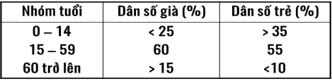



I. Quy mô dân số thế giới
II. Gia tăng dân số thế giới
III. Cơ cấu dân số thế giới
Nhóm 3,4 Nội dung: Cơ cấu dân số theo tuổi
Khái niệm | Biểu thị bằng tỉ lệ dân số theo những nhóm tuổi nhất định trong tổng số dân.
Đặc điểm | - Thể hiện được tổng hợp tình hình sinh, tử, tuổi thọ, khả năng phát triển nguồn dân số (dân số già, trẻ, dân số “vàng”) và nguồn lao động; - Có 3 kiểu tháp tuổi: kiểu dân số trẻ (hình tam giác), kiểu dân số già (hình chum), và kiểu chuyển từ dân số trẻ qua dân số già (hình quả chuông).
Dưới tuổi LĐ
Trong tuổi LĐ
Ngoài tuổi LĐ

Slide 28


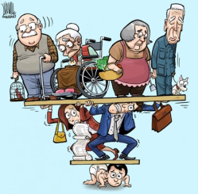
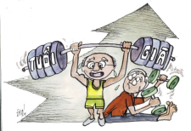
I. Quy mô dân số thế giới
II. Gia tăng dân số thế giới
III. Cơ cấu dân số thế giới
Nội dung | Cơ cấu dân số trẻ | Cơ cấu dân số già
Thuận lợi
Khó khăn
Nhóm 3,4 Nội dung: Cơ cấu dân số theo tuổi
Khái niệm | Biểu thị bằng tỉ lệ dân số theo những nhóm tuổi nhất định trong tổng số dân.
Đặc điểm | - Thể hiện được tổng hợp tình hình sinh, tử, tuổi thọ, khả năng phát triển nguồn dân số (dân số già, trẻ, dân số “vàng”) và nguồn lao động; - Có 3 kiểu tháp tuổi: kiểu dân số trẻ (hình tam giác), kiểu dân số già (hình chum), và kiểu chuyển từ dân số trẻ qua dân số già (hình quả chuông).
- Nguồn LĐ dự trữ lớn
- Có điều kiện chăm sóc trẻ em
Nêu những thuận lợi và khó khăn của cơ cấu dân số trẻ và dân số già
- Thị trường tiêu thụ lớn.
- Nhiều LĐ có kinh nghiệm
- Tỉ lệ phụ thuộc cao
- Chi phí phúc lợi cao
Ngoài tuổi LĐ
- Nhu cầu về giáo dục, y tế, nhà ở … tăng lên
- Nguy cơ suy giảm dân số, thiếu LĐ trong tương lai
Dưới tuổi LĐ
Trong tuổi LĐ
- Sức ép đến vấn đề việc làm

Slide 29
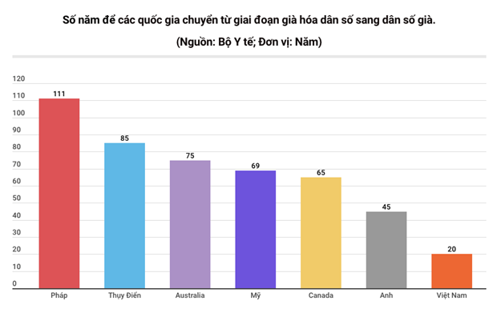

I. Quy mô dân số thế giới
II. Gia tăng dân số thế giới
III. Cơ cấu dân số thế giới
EM CÓ BIẾT
Ngoài tuổi LĐ
https://www.vietnamplus.vn/18/11/2020

Slide 30




I. Quy mô dân số thế giới
II. Gia tăng dân số thế giới
III. Cơ cấu dân số thế giới
Nhóm 5,6 Nội dung: Cơ cấu dân số theo lao động
Khái niệm | Biểu thị tỉ lệ giữa các bộ phận lao động trong tổng nguồn lao động xã hội.
Đặc điểm | Gồm 2 nhóm: dân số hoạt động kinh tế và dân số không hoạt động kinh tế; Hoặc, phân chia số lao động hoạt động trong 3 khu vực KT: N-LN-TS, CN-XD và DV
Hoạt động kinh tế
Không hoạt động kinh tế
Nông - Lâm – Thủy sản
Công nghiệp – Xây dựng
Dịch vụ

Slide 31

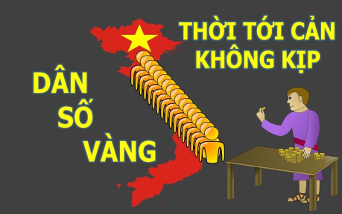

I. Quy mô dân số thế giới
II. Gia tăng dân số thế giới
III. Cơ cấu dân số thế giới
Nhóm 5,6 Nội dung: Cơ cấu dân số theo tuổi
Khái niệm | Biểu thị tỉ lệ giữa các bộ phận lao động trong tổng nguồn lao động xã hội.
Đặc điểm | + Gồm 2 nhóm: dân số hoạt động kinh tế và dân số không hoạt động kinh tế; + Hoặc, phân chia số lao động hoạt động trong 3 khu vực KT: N-LN-TS, CN-XD và DV
EM CÓ BIẾT
2
Dân
số
phụ thuộc
Ngoài tuổi LĐ
Hoạt động kinh tế
Không hoạt động kinh tế
Trong tuổi LĐ
Nông - Lâm – Thủy sản
Công nghiệp – Xây dựng
Dịch vụ
Dưới tuổi LĐ

Slide 32
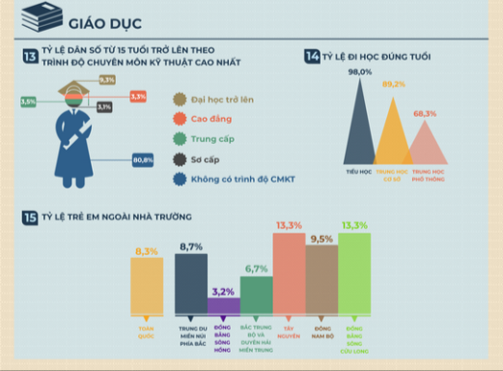

I. Quy mô dân số thế giới
II. Gia tăng dân số thế giới
III. Cơ cấu dân số thế giới
EM CÓ BIẾT
Nhóm 7,8 Nội dung: Cơ cấu dân số theo trình độ văn hóa
Khái niệm | Thể hiện qua tỉ lệ dân số 15 tuổi trở lên biết chữ, số năm đi học trung bình của người trên 25 tuổi,...
Đặc điểm | - Phản ánh trình độ dân trí và trình độ học vấn của dân cư; - Là thước đo quan trọng phản ánh chất lượng dân số của một khu vực, một quốc gia.
2
Trong tuổi LĐ
Ngoài tuổi LĐ
Dưới tuổi LĐ
Nguồn: Kết quả Tổng điều tra Dân số và nhà ở năm 2019

Slide 33
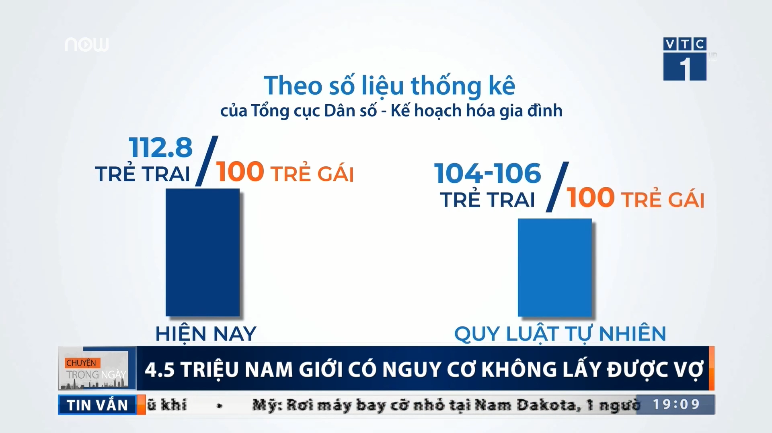
Xem video

Slide 34

I. Quy mô dân số thế giới
II. Gia tăng dân số thế giới
III. Cơ cấu dân số thế giới
luyện tập
Nhóm 7,8 Nội dung: Cơ cấu dân số theo trình độ văn hóa
Khái niệm | Thể hiện qua tỉ lệ dân số 15 tuổi trở lên biết chữ, số năm đi học trung bình của người trên 25 tuổi,...
Đặc điểm | - Phản ánh trình độ dân trí và trình độ học vấn của dân cư; - Là thước đo quan trọng phản ánh chất lượng dân số của một khu vực, một quốc gia.
BÀI TẬP
Giả sử tỉ suất gia tăng dân số tự nhiên của Việt Nam là 1,1% và không thay đổi trong thời kì 2000 - 2023. Hãy trình bày cách tính và điền kết quả vào bảng số liệu dân số của Việt Nam vào bảng.
YÊU CẦU:
- Cá nhân ghi tên vào góc trái phía trên giấy nháp
- Trò chơi “Bão tuyết”
+ B1: HS tiến hành làm bài trong 2 phút
+ B2: GV ra khẩu hiệu “Bão tuyết” và HS 2 dãy lớp ném bài tập vừa hoàn thành cho các bạn tham khảo.
+ B3: Gọi bất kỳ một HS đọc kết quả
2
Trong tuổi LĐ
Ngoài tuổi LĐ
Năm | 2000 | 2015 | 2020 | 2023
Dân số (triệu người) | ? | ? | 97,34 | ?
Dưới tuổi LĐ

Slide 35
I. Quy mô dân số thế giới
II. Gia tăng dân số thế giới
III. Cơ cấu dân số thế giới
luyện tập
Nhóm 7,8 Nội dung: Cơ cấu dân số theo trình độ văn hóa
Khái niệm | Thể hiện qua tỉ lệ dân số 15 tuổi trở lên biết chữ, số năm đi học trung bình của người trên 25 tuổi,...
Đặc điểm | - Phản ánh trình độ dân trí và trình độ học vấn của dân cư; - Là thước đo quan trọng phản ánh chất lượng dân số của một khu vực, một quốc gia.
“Bão tuyết”
Áp dụng công thức: D_{n} = D₀ * (1+ Tg)^{n} (1) ( D_{n} > D₀ ) D_{n}: tổng số dân năm cần tính D₀ : tổng số dân năm gốc Tg: tỉ lệ gia tăng tự nhiên n: số năm chênh lệch giữa năm cần tính với năm gốc. Từ công thức (1) suy ra: D₀ = D_{n}/(1+ Tg)^{n} Ta có:
Năm | 2000 | 2015 | 2020 | 2023
Dân số (triệu người) | 87,3 | 92,2 | 97,34 | 100,6
2
Trong tuổi LĐ
Ngoài tuổi LĐ
Dưới tuổi LĐ

Slide 36
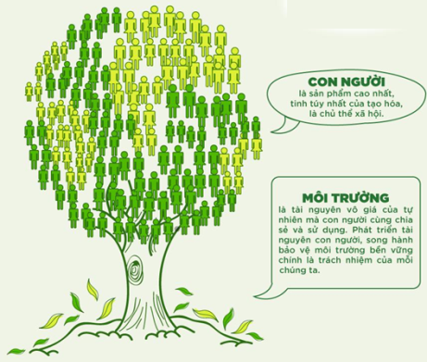
I. Quy mô dân số thế giới
II. Gia tăng dân số thế giới
III. Cơ cấu dân số thế giới
VẬN DỤNG
- Tự thỏa thuận lập nhóm HS theo xã, thực hiện điều tra sự biến động dân số tại địa phương mình sinh sống từ 5 năm trở lại đây và nguyên nhân của sự biến động đó.
- Chủ đề: “Sự biến động dân số xã/ấp giai đoạn 2018-2023”
- Tiêu chí:
+ Báo cáo trên giấy A4, không quá 3 trang, size 14.
+ Cấu trúc: Tiêu đề, nội dung:
Khái quát đặc điểm dân số xã……
Tình hình sự biến động dân số xã/ấp giai đoạn 2018-2023
3. Kết luận: những nhân tố ảnh hưởng và giải pháp
- Thời gian: 2 tuần.
“Bão tuyết”

Slide 37


